Slide 1
Πέτρα, ψαλίδι, χαρτί
Ένας σύντομος κώδικας για ένα πασίγνωστο παιχνίδι
Programming Expertise - Γεώργιος Μακρής
General Planning - Κασιόλας Δημήτριος
Morale Boost - Κιοσελάκης Ελευθέριος

Slide 2
Εισαγωγή
Τι αφορά το project
Πώς καταλήξαμε σε αυτό το αντικείμενο
Ποιοί είναι οι βασικοί στόχοι και οι δυνατότητες του project
Πώς λειτουργεί ο κώδικας (συμπεριλαμβάνοντας ένα διάγραμμα ροής)
Σε ποιό περιβάλλον διατυπώθηκε ο κώδικας και τι βοηθήματα υπήρχαν
Πώς υλοποιήθηκε το βασικό ζητούμενο του παιχνιδιού
Αποτελέσματα κώδικα
Σύγκριση με κώδικα δημιουργημένο απο εργαλείο τεχνητής νοημοσύνης
Συμπέρασμα εργασίας

Slide 3
Πέτρα,Ψαλίδι, Χαρτί
Το project αυτό αφορά τη δομή και εκτέλεση ενός κώδικα για το γνωστό σε όλους μας παιχνίδι πέτρα, ψαλίδι, χαρτί στο περιβάλλον της C++. Ο κώδικας παραμένει σχετικά απλός από την αρχή μέχρι το τέλος, χωρίς κανένα πρόσθετο χαρακτηριστικό από το βασικό παιχνίδι, πέρα από την επιλογή να παίξεις ενάντια σε έναν υπολογιστή.
Το αρχικό όραμα της ομάδας ήταν κώδικας για σκάκι, με όλους τους κανόνες του παιχνιδιού. Δυστυχώς όμως, μετά από μερικές συνελέυσεις της ομάδας, καταλήξαμε πως ο χρόνος που μας είχε μείνει μέχρι την παράδοση δεν ήταν αρκετός για την υλοποίηση ενός τέτοιου κώδικα με τις γνώσεις που ήδη είχαμε.
Λόγω των παραπάνω και της απλής λειτουργίας του παιχνιδιού καταλήξαμε πως το Πέτρα, Ψαλίδι, Χαρτί ήταν πίο εύκολο να υλοποιηθεί από την ομάδα μας.

Slide 4
Στόχοι
Η συγκεκριμένη εργασία δεν έχει κάποιο συγκεκριμένο στόχο, πέρα από το να θυμίσει την παιδική ηλικία όλων μας, με ένα παιχνίδι που όλοι σε κάποια φάση της ζωής τους έχουν παίξει.
Πέρα από αυτό όμως, βοήθησε πάρα πολύ στο να αναπτύξουν τα μέλη της ομάδας μας τις ικανότητες τους στην όχι μόνο στην υλοποίηση, αλλά και στην κατανόηση κώδικα, λόγω των ελάχιστων γνώσεων από την κακή διεξαγωγή μαθημάτων προηγούμενων εξαμήνων.

Slide 5
Πως λειτουργεί ο κώδικας
Ο κώδικας είναι πάρα πολύ εύκολος στην κατανόηση, από την μεριά και του χρήστη αλλά και του προγραμματιστή. Διατυπώθηκε στο Visual Studio Code (μαζί με την βοήθεια built-in επεκτάσεων του προγράμματος) σε γλώσσα C++.
Όταν ο χρήστης τρέξει το πρόγραμμα, μετά από μερικά δευτερόλεπτα, θα ζητηθεί το όνομα του Player 1. Έπειτα αφού πληκτρολογήσει, το πρόγραμμα ζητάει εάν υπάρχει δεύτερος παίκτης ή εάν ο Player 1 θα είναι ενάντια του υπολογιστή, όπου μετά από την επιλογή του χρήστη, θα ζητηθεί ο αριθμός γύρων που θέλει να παίξει (1,3,5). Με βάση τις προηγούμενες επιλογές, ξεκινάει το παιχνίδι περιμένοντας από τον Player 1 την πρώτη του κίνηση, όπου μετά από την επιλογή του και του Player 2 / Υπολογιστή (ανάλογα τους γύρους) εμφανίζεται στην οθόνη ένα μήνυμα με το όνομα του νικητή.

Slide 6
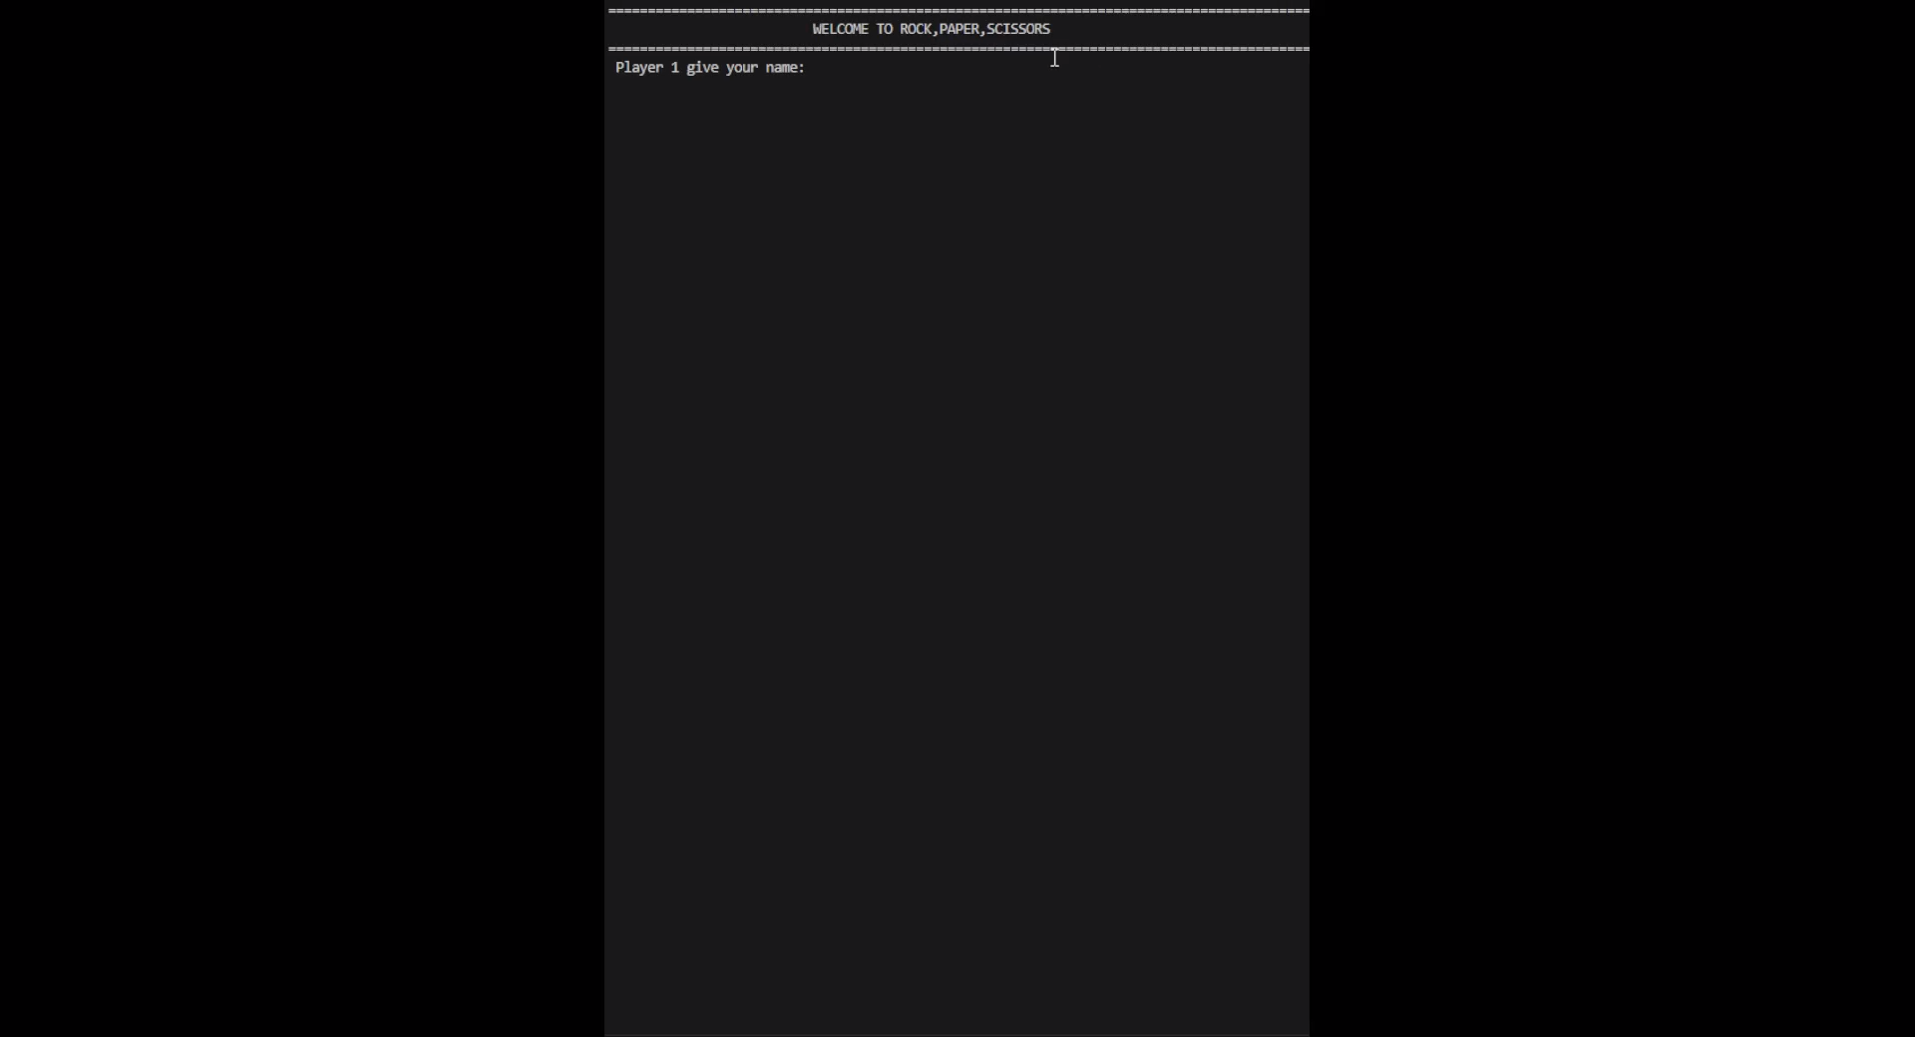

Slide 7
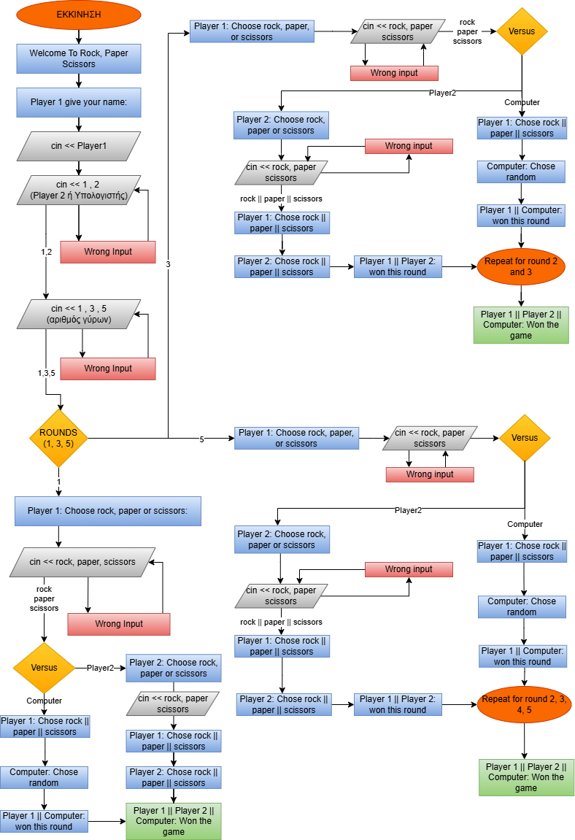
ΔΙΑΓΡΑΜΜΑ ΡΟΗΣ

Slide 8
ΔΗΜΙΟΥΡΓΙΑ ΤΟΥ ΚΩΔΙΚΑ
Για την δημιουργία του κώδικα, χρησιμοποιήσαμε μερικά βοηθήματα από το Youtube μαζί με διαφάνειες από μαθήματα τωρινού οσό και προηγούμενων εξαμήνων.
Χρησιμοποιήσαμε την λογική από τα βίντεο που παρακολουθήσαμε για να συντάξουμε τον κώδικα.
Source: https://www.youtube.com/watch?v=-TkoO8Z07hI&t

Slide 9
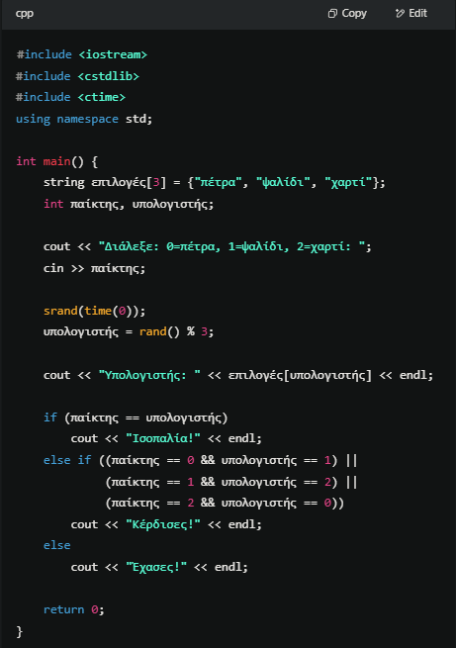
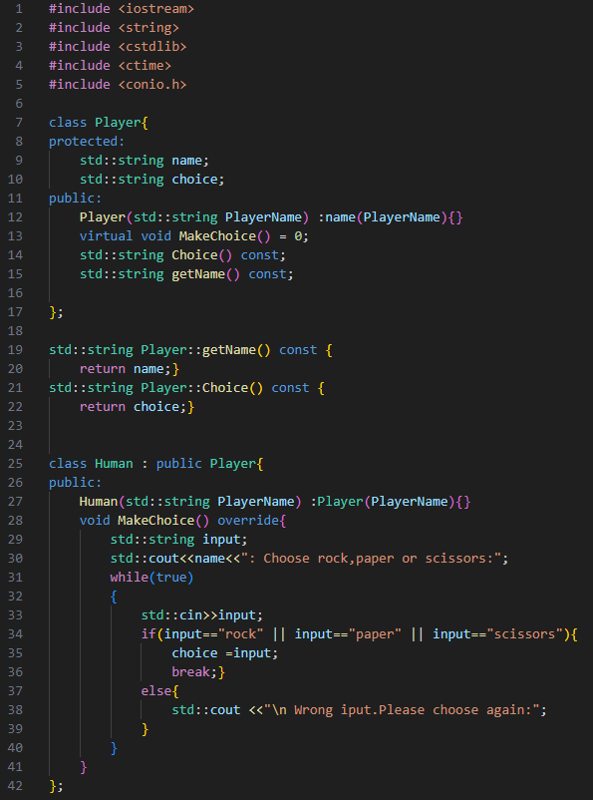
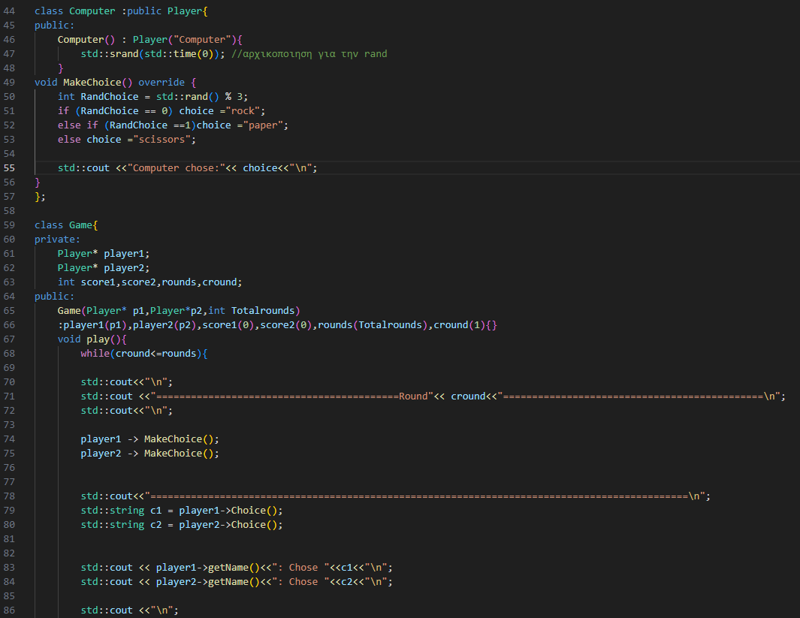
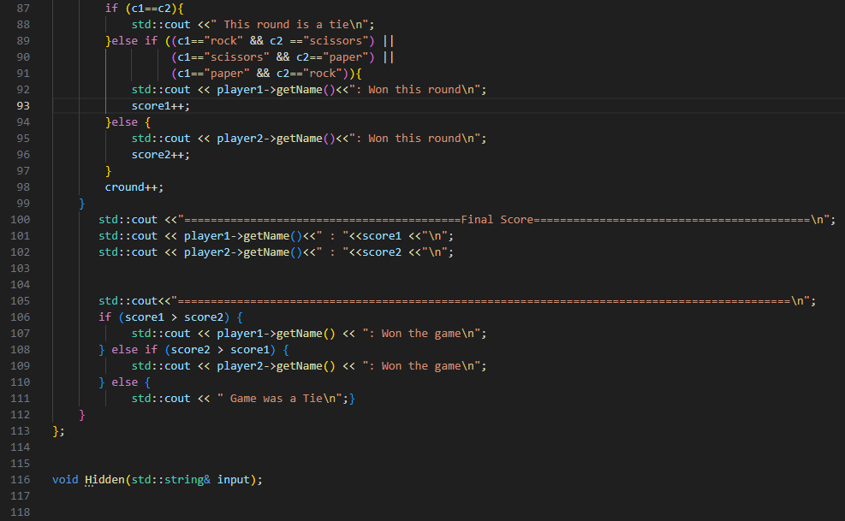
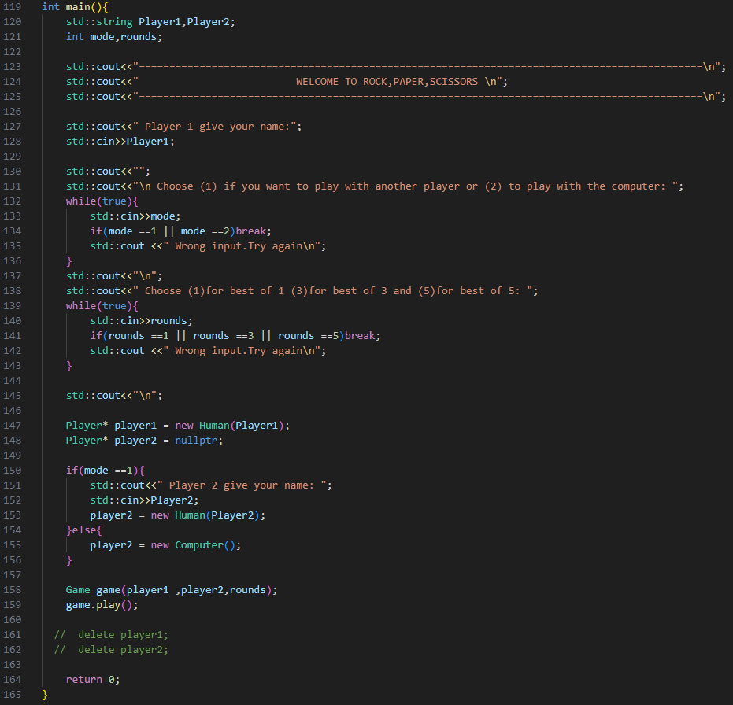
ΚΩΔΙΚΑΣ ΤΕΧΝΗΤΗΣ ΝΟΗΜΟΣΥΝΗΣ
CHAT GPT:
ΑΜΕΙΝΤΖΕΡΣ:

Slide 10
ΥΛΟΙΠΟΙΗΣΗ
Δυστυχώς στον προγραμματισμό, δεν υπάρχουν «βασικά» κομμάτια ενός κώδικα, παρόλο που τον χωρίζουμε σε κομμάτια, ειδικά στον αντικειμενοστραφή προγραμματισμό, δημιουργείται ένα σύνολο στο οποίο δεν υπάρχουν διακρίσεις σε σημαντικό και όχι.
Παρόλα αυτά, ένα από τα πιο σημαντικά κομμάτια σε κάθε πρόγραμμα, όπως και αυτό, είναι η ορθότητα των δεδομένων που θα εισάγει ο χρήστης. Γι’αυτό περιλαμβάνονται μερικές παραπάνω if για να μπορεί να τρέξει χωρίς κανένα πρόβλημα το πρόγραμμα.
Βέβαια και για την διευκόληνση του χρήστη, υπάρχουν εμφανίσεις μηνυμάτων για να σιγουρευτεί πως τα δεδομένα που εισάγει είναι σωστά.

Slide 11
Συμπέρασμα & μελλοντικές παραλλαγές
Με την δημιουργεία του παιχνιδιού αυτού στο περιβάλλον της C++ η ομάδα μας συνηδειτοποίησε πως για σωστή κατανόηση και υλοποίηση μιας γλώσσας προγραμματισμού, σημαντικό είναι ο προγραμματιστής να πειραματίζεται και μόνος του, πέρα από την εργασία που του έχει δωθεί.
Λόγω του ελάχιστου αυτού πειραματισμού από την ομάδα μας, η εργασία αυτή μας δυσκόλεψε περισσότερο από ότι θα έπρεπε αλλά ταυτόχρονα βοήθησε και πάρα πολύ.
Στο μέλλον θα θέλαμε να προσθέσουμε μόνο το γραφικό κομμάτι, αντί για εντολές εμφάνισης κειμένου. Πέρα από αυτό, πιστεύουμε πως το παιχνίδι δεν χρειάζεται τροποποιήσεις, διότι είναι αυτό με το οποίο πολλοί από εμάς μεγάλωσαν και γνωρίζουν με την απλή αυτή μορφή.

Slide 12
ΕΥΧΑΡΙΣΤΟΥΜΕ ΓΙΑ ΤΗΝ ΠΡΟΣΟΧΗ ΣΑΣ!

